Slide 1

Apptex
Zarządzanie Apteką
Aplikacja dostępna bez żadnych opłat!
„Rozwiązujemy Twoje problemy z planowaniem i obsługą personelu”

Slide 2
Apptex
Testuj bez żadnych kosztów
Aplikacja Apptex jest obecnie dostępna bezpłatnie.
Udostępniamy ją w tym modelu, ponieważ intensywnie pracujemy nad rozwojem nowych funkcjonalności oraz rozbudową systemu. To idealny moment, aby przetestować rozwiązanie i przekazać nam swoją opinię, która pomoże w dalszym doskonaleniu aplikacji.

Slide 3


Apptex- co to jest?
Nasza aplikacja powstała z realnej potrzeby uproszczenia codziennych wyzwań w aptekach i placówkach farmaceutycznych.
Jej główną funkcją jest intuicyjne zarządzanie grafikiem zmian — proste, przejrzyste i dostosowane do rzeczywistości pracy farmaceutów.

Slide 4

Zarządzaj aptekami I pracownikami
Pełna kontrola nad każdą z placówek

Slide 5
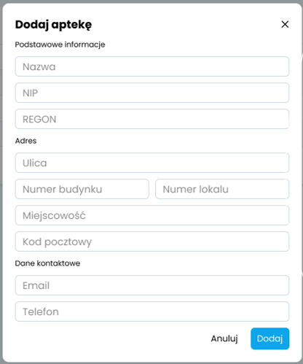
Dodawanie aptek
Potrzebujesz indywidualnych ustawień grafiku dla każdej ze swoich aptek? Dodaj je do aplikacji uzupełniając zestaw niezbędnych informacji potrzebnych do zarządzania każdą z nich

Slide 6

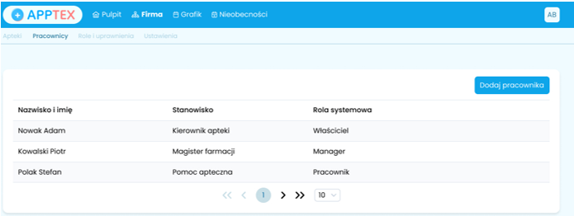
Zarządzaj pracownikami
Dodaj pracownika, żeby łatwo umiejscowić go w grafiku
Zaproś go do aplikacji, żeby miał wgląd w grafik i mógł informować cię o niedostępnościach
Istnieje opcja przypisania roli i uprawnień poszczególnym pracownikom, dzięki czemu będziesz mógł bezpiecznie delegować zadania administracyjne

Slide 7
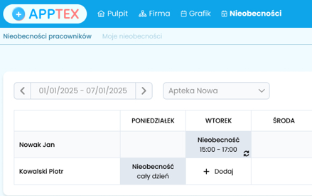
Nieobecności
Zgubione maile z informacją o niedostępności? To przeszłość! Przejrzysty grafik z historią zmian i aktualizacjami w czasie rzeczywistym

Slide 8

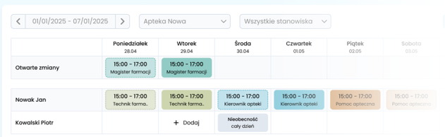
Grafik zmian
Twórz, edytuj i zarządzaj zmianami w kalendarzu
Przypisuj pracowników lub publikuj otwarte zmiany
Publikuj grafik, aby zespół mógł się z nim zapoznać

Slide 9
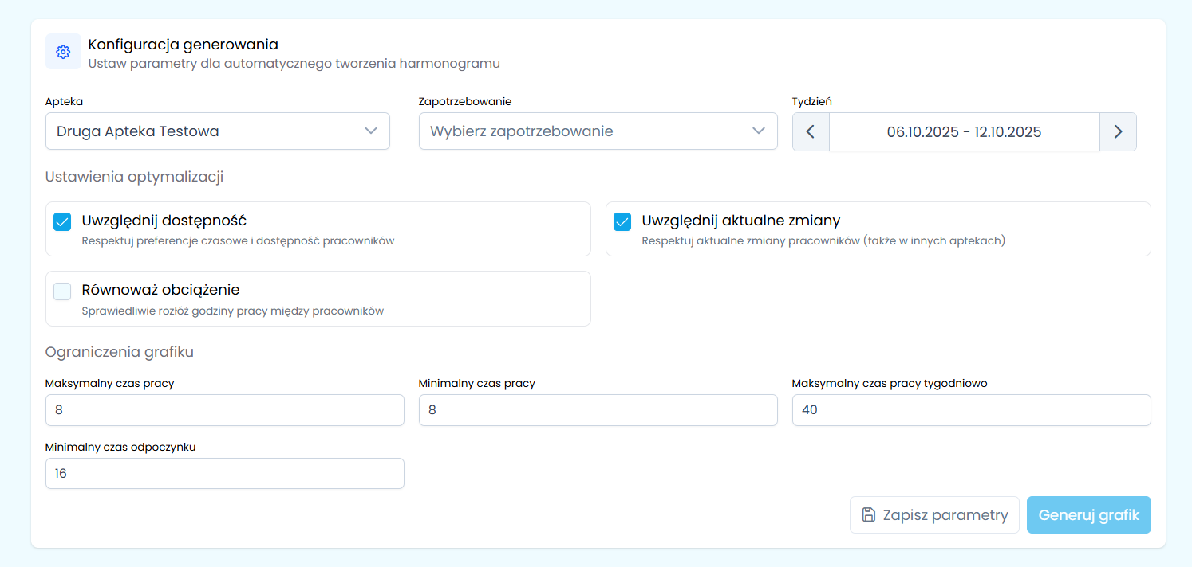
Automatyczny grafik AI
Automatyczny grafik AI to inteligentne narzędzie, które samodzielnie planuje harmonogramy pracy w oparciu o dostępność pracowników, obowiązujące przepisy i potrzeby operacyjne apteki.
Rozwiązanie eliminuje konieczność ręcznego układania grafików, co pozwala zaoszczędzić wiele godzin pracy miesięcznie oraz zminimalizować ryzyko błędów.

Slide 10
Ile zaoszczędzisz korzystając z grafiku AI
💡 Zastosowanie automatycznego grafiku to realna oszczędność:
⏱️ 4–10 godzin miesięcznie mniej pracy
💵 3 840 – 9 600 PLN* oszczędności rocznie
📅 Pełna zgodność z przepisami, bez chaosu w Excelu
*Wyliczenia zostały przygotowane przy założeniu stawki godzinowej osoby odpowiedzialnej za tworzenie grafików na poziomie 80 PLN netto.

Slide 11
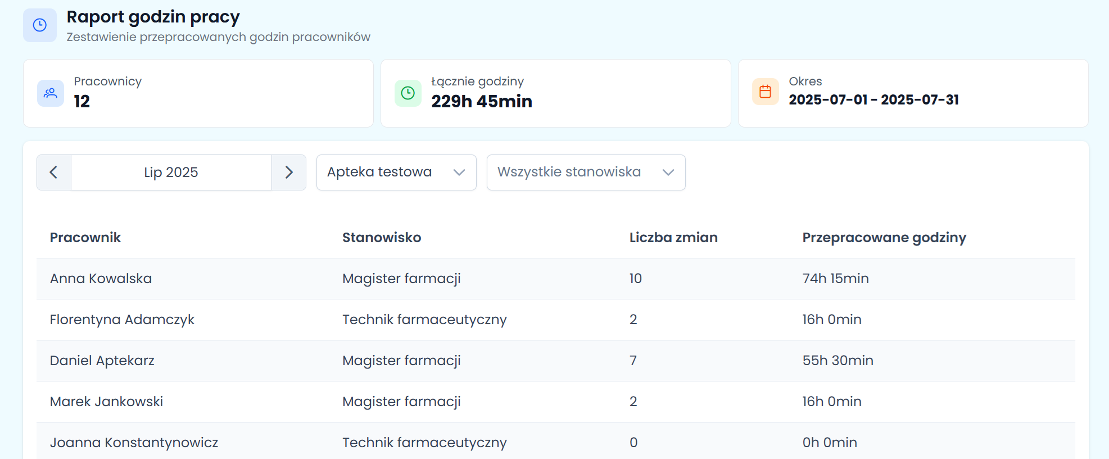
Przepracowane Godziny
Moduł automatycznego zliczania czasu pracy umożliwia precyzyjne monitorowanie liczby przepracowanych godzin przez każdego członka zespołu.

Slide 12
Co dalej?
10.2025
11.2025
12.2025
01.2026
Grafik AI
Aplikacja Mobilna
Moduł Rekrutacyjny
Zaawansowane Raporty
Automatyczny Grafik AI stworzony z myślą o branży farmaceutycznej
Nowoczesna aplikacja mobilna Apptex, stworzona z myślą o codziennej pracy personelu oraz potrzebach kadry zarządzającej.
Funkcjonalność umożliwiająca szybkie wyszukiwanie dyżurantów oraz wystawianie ofert zatrudnienia na etat.
Rozbudowa raportów o stawki wynagrodzeń pracowników oraz szczegółowe zestawienie przepracowanego czasu, uwzględniające nieobecności – w tym zwolnienia lekarskie (L4) i inne typy absencji.

Slide 13
Apptex to nie tylko aplikacja
Apptex to niezależna firma technologiczna specjalizująca się w tworzeniu i rozwoju oprogramowania.
Nasz zespół tworzą doświadczeni specjalisci, w tym:
programiści,
testerzy oprogramowania,
analitycy biznesowi i systemowi.
Oferujemy kompleksowe usługi IT, obejmujące m.in.:
rozwój i utrzymanie systemów informatycznych wykorzystywanych przez naszych klientów,
optymalizację interfejsów użytkownika oraz poprawę doświadczenia użytkownika (UX/UI) w istniejących aplikacjach

Slide 14


Zarządzaj pracą aptek w jednym, wygodnym miejscu!
Gotowy, aby usprawnić swoją aptekę?
Dzięki Apptex zyskasz przejrzyste grafiki, pełną kontrolę nad zespołem i oszczędzisz swój cenny czas.
Masz pytania?
Zapraszam do kontaku:
apptex.dzielinski@gmail.com
791-423-071
Daniel Zieliński
Rozwiąż swoje problemy z planowaniem już dziś!

